Slide 1

可怕動物介紹
蒐集者:Hannah

Slide 2
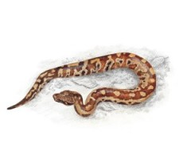
血蟒
上有不規則的深褐色或黑褐色斑紋
東南亞，從泰國南部經馬來半島到蘇門答臘和婆羅洲。生活在低海拔潮濕的熱帶雨林、沼澤和溪流河岸等濕地。
鳥類、哺乳類
夜行性

Slide 3
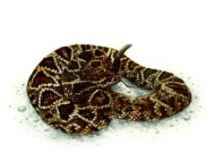
東部菱背響尾蛇
鳥類、哺乳類
晨昏活動。
有劇毒
身體背部為黃褐色，沿背中線有一排鑲黃白邊的灰黑色菱形斑紋，尾巴末端為黑色。

Slide 4
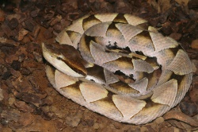
蛇百步
哺乳類、爬蟲類、兩棲類、鳥類
晨昏活動、夜行性。
有劇毒。
體側有深褐色或黑褐色三角形斑紋排列成幾何圖案

Slide 5

資料來源
血蟒
http://newweb.zoo.gov.tw/Pager/Show/ZooData_Index_Show.aspx?Animal_ID=228
東部菱背響尾蛇
http://newweb.zoo.gov.tw/Pager/Show/ZooData_Index_Show.aspx?Animal_ID=194
蛇百步
http://newweb.zoo.gov.tw/Pager/Show/ZooData_Index_Show.aspx?Animal_ID=194

